Slide 1
Unfälle beim Feuerwehrdienstsport
Schwerpunkt Ballsport
Kreisschulungen 2025/26
HFUK Nord

Slide 2
paradox ist, wenn
sich jemand im handumdrehen
den fuß bricht.
- heinz erhardt

Slide 3
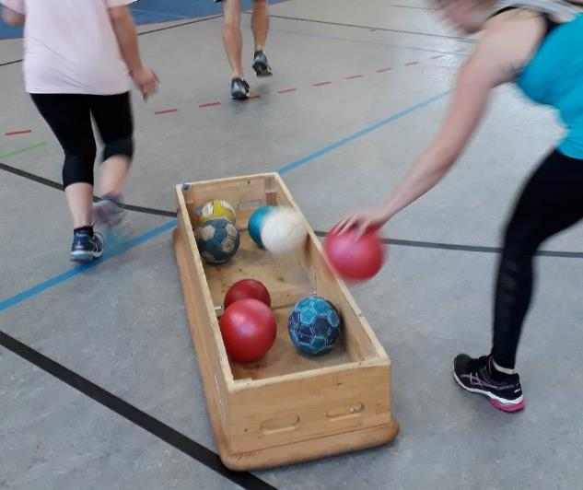
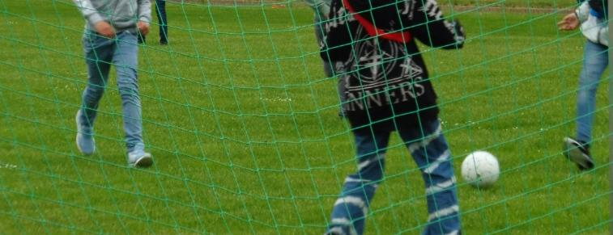
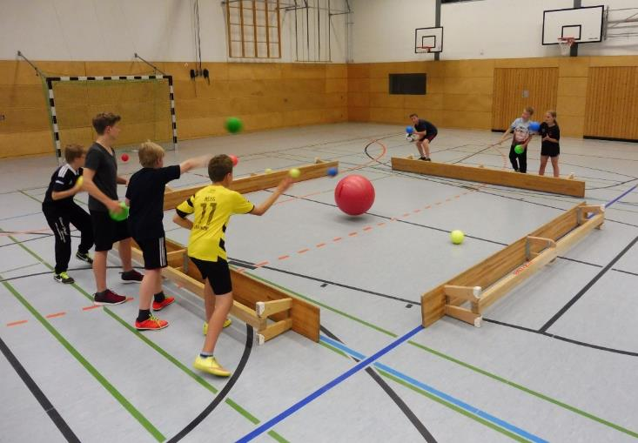
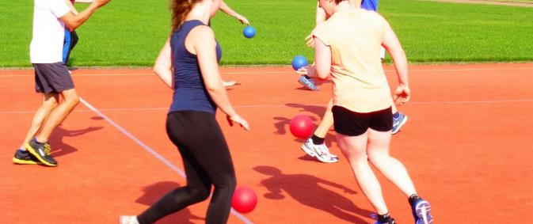
Notes:
Die Bilder zeigen, dass Ballsportarten mehr als ein sportlicher Ausgleich sind:
Flexibilität der Spiele und Ablauf und entsprechend Gestaltungsmöglichkeiten in Organisation und Durchführung des Ballsports verdeutlichen
Verschiedene Formen von Ballsport
An jedem Ort: Drinnen, draußen
Jedermann/viele Konstellationen: paarweise, in Kleingruppen, in großen Teams
Unterschiedliche Intensität: zum Aufwärmen, im Hauptteil oder zum Cooldown geeignet; somit auch unterschiedliche Geschwindigkeiten (jeder kann mitmachen, nicht nur die „Fitten und Aktiven“) → somit Ansatz niedrigschwellig möglich → Minderung Unfallrisiko!
Unterschiedliche Schwerpunkte: koordinativer Anspruch und Konzentration (Ball mit verschiedenen Bewegungsaufgaben koppeln, Zielwerfen), Ausdauer (Laufspiel mit Ball), Kraft oder Beweglichkeit fördern (Ball-Massage beim Abschluss der Sporteinheit)
Unterschiedliche Formen: alleine/jeder für sich, kooperativ oder Wettbewerb (zum Beispiel beim Aufwärmen kooperativ, Wettspiel im Hauptteil, um zusammenzukommen oder beim Cooldown als Regenerationsform)
Es gibt also weit mehr Möglichkeiten als die „Ball-Klassiker“ Fußball, Handball, Volleyball oder Basketball; Ballspiele mit Aufforderungscharakter wie Brennball, Völkerball erfordern Geschicklichkeit, schulen die Ausdauer und „schweißen im Team zusammen“

Slide 4
Unfallgefahr beim Ballsport
Übrigens:
Fußballspiele (siehe auch FAQ HFUK-Homepage)
Sind die Feuerwehrangehörigen im Rahmen des dienstplanmäßigen Sports auch beim Fußballspiel versichert?
Die versicherten sportlichen Übungen (Sport) beschränken sich nicht nur auf Gymnastik, Lauf- und Konditionstraining. Auch Fußballspiele gelten als versicherte Tätigkeiten (siehe Versicherte Tätigkeiten), wenn sie ebenso wie die sonstigen sportlichen Übungen zur körperlichen Ertüchtigung des einzelnen Feuerwehrangehörigen beitragen.
Notes:
Gilt auch für weitere Ballspiele bzw. Ballsportarten
Ballsport kann eine von vielen sinnvollen und zielführenden Trainingskomponenten innerhalb des Dienstsports sein
Auf entsprechende Schutzbekleidung achten, wie bspw.
Protektoren: Schienbeinschoner beim Fußball oder Knieschoner beim Volleyball
Passendes Schuhwerk für Ballsport wählen: meist reicht ein konventioneller Sportschuh aus, um den schnellen Bewegungen und Richtungswechseln gerecht zu werden (Bewegungsmuster können Belastung für Fuß, Sprunggelenk und Beine sein, wenn nicht richtiges Schuhwerk gewählt ist)

Slide 5
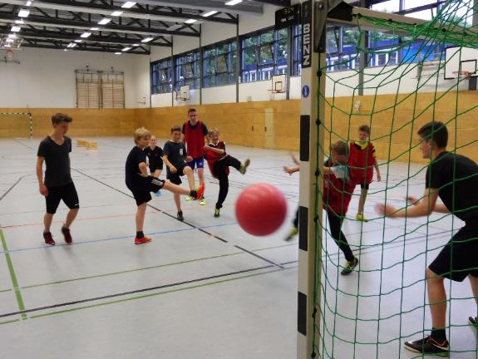
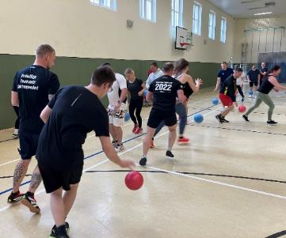
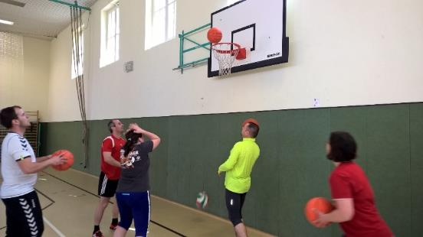
Vorteile des Ballsports
ständige Aufmerksamkeit
Training „by the way“
stark als Team
einfacher Zugang
Spaß
Ganzkörperschulung
Notes:
Ganzkörperschulung
viele Muskeln werden aktiviert und arbeiten mit
Training „by the way“
Die Bewegung findet meist in spielerischer Form eingebunden in das jeweilige Ballspiel statt, man merkt also nicht direkt, dass über spielerische Elemente gezielt motorische Fähigkeiten (anteilig Ausdauer, Kraft, Beweglichkeit) trainiert werden, vor allem aber koordinative Schulung, Förderung der Schnelligkeit und Ausdauer
Einfacher Zugang
Begeisterung ist meist einfach zu entfachen, da viele Teilnehmende einige Ballsportarten kennen und schätzen
Ständige Aufmerksamkeit
Förderung der Konzentrationsfähigkeit und räumliche Orientierung
Anpassungsfähigkeit an verschiedene/plötzlich wechselnde Situationen
Spaß
Es macht Freude sich als Gruppe im ungezwungenen Rahmen zusammen zu engagieren
Stark als Team
Abstimmung untereinander, Kommunikation im Team
Förderung sozialer Kompetenzen und somit der Kameradschaft
Ballspiele haben viele Vorteile – und sind daher nicht nur bei Kinder- und Jugendfeuerwehr beliebt, denn…

Slide 6
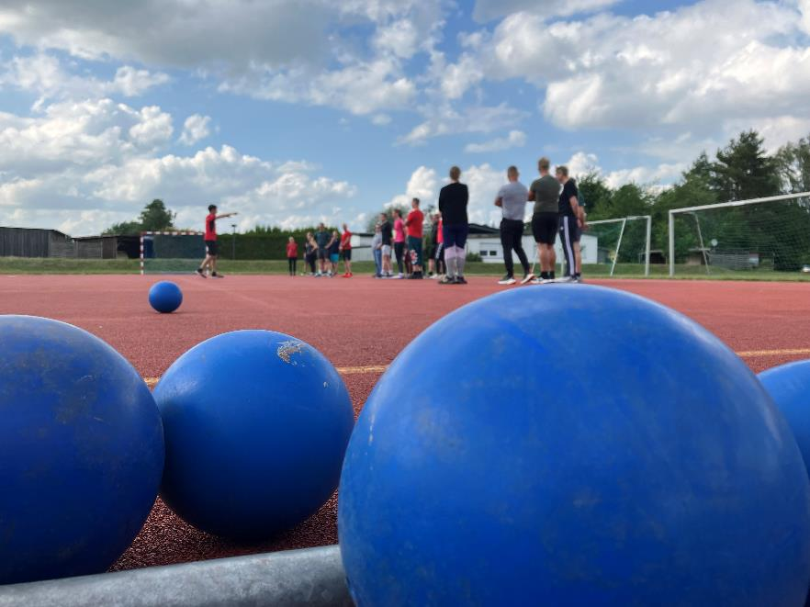

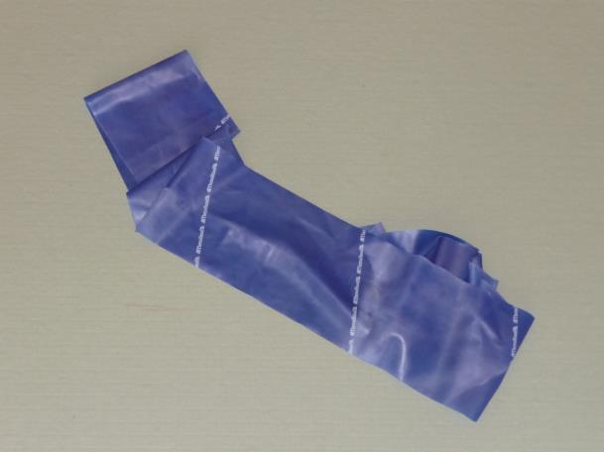
Notes:
…sobald der Ball in der Hallenmitte liegt, wirkt es wie ein „Magnet“ im positiven Sinne (der innere Drang muss befriedigt werden, dem Impuls muss nachgegeben werden)
Siehe Bildervergleich: auf was würde die Feuerwehrgruppen beim Dienstsport eher zurückgreifen?
Was beim Ballsport zunächst einmal positiv betrachtet werden kann:
Loslegen
„Gas geben“
Bewegen
Aktiv sein
Laufen, drehen, springen
Spaß haben
Worauf beim Ballsport möglicherweise auch besonders geachtet werden muss
Teilnehmende legen gleich los, ohne sich aufzuwärmen
Teilnehmende überschätzen die eigenen Fähigkeiten ggf. überschätzen sich beim Schießen, Werfen oder Springen (direkt oder indirekter Zusammenhang mit dem Ball)
Zu schnell verausgaben (Puste geht aus, unkonzentriert werden)
Übereifrig sein (zum Beispiel in der Zweikampfführung zu hartes Angehen des Gegners)
Etwas in der Hektik des Spiels übersehen (Löcher, Gegenstände, Nässe/geringe Rutschhemmung o.ä.)
→ Allesamt Faktoren, die das Unfallrisiko erhöhen

Slide 7
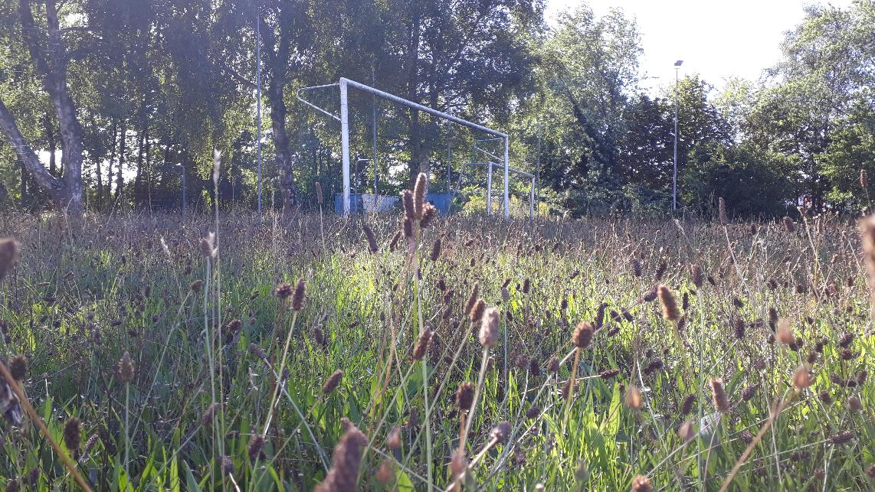
Unfallgefahr beim Ballsport
Ursachen: Schnell ist´s passiert…
fehlerhafte Bewegungsausführung
Gewalt oder Behinderung durch Gegenspieler
unzureichendes Aufwärmen
mangelhafte Bodenbeschaffenheit
fehlerhafte oder unzureichende Ausrüstung
mangelhafte Beschaffenheit der Sportgeräte
Notes:
Ursachen können vielfältig sein und beziehen sich nicht allein auf „das Objekt der Begierde“, den Ball

Slide 8
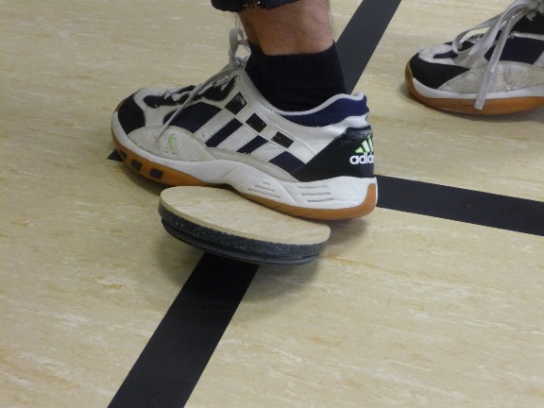
Unfallgefahr beim Ballsport
Folgen: Und es hat „knacks“ gemacht…
Verdrehungen, Verrenkungen, Zerrungen
Formen der Prellungen, Erschütterungen
Frakturformen
Dehnungen oder Risse von Bändern, Menisken,
Muskeln (teilweise, vollständig)
häufig betroffene Körperbereiche:
Fuß (Knöchel, Zehen)
Bein (Oberschenkel und Knie)
Hand (Finger, Mittelhand)
Notes:
Von harmlos oder „gerade nochmal gut gegangen“ bis hin zu „schwerwiegender Unfall“ kann beim Ballsport alles dabei sein

Slide 9
Unfallgefahr beim Ballsport: Fallbeispiele
Und es hat „knacks“ gemacht…
Der UV war von der Freiwilligen Feuerwehr aus beim Sport. Beim Fußballspielen haben er gegen den Fuß eines Kameraden getreten.
→ Fußprellung, 3 Tage AU
Die Versicherte gibt an, heute Abend beim Feuerwehrsport (Volleyball) umgeknickt zu sein. Seitdem klagt sie über Schmerzen und Bewegungsstörungen im linken OSG.
→ Achillessehnenriss, 63 Tage AU
Der Pat. hatte Feuerwehrabend und hat einen Ball schießen wollen. Dabei hat der Pat. mit dem rechten Fuß […] eine Bank getroffen.
→ Prellung rechte Großzehe, 8 Tage AU
Notes:
Die dargestellten Fälle stammen aus dem Unfallgeschehen im Geschäftsgebiet der HFUK Nord 2024 und sind real
D-Arztberichte

Slide 10
Unfallgefahr beim Ballsport: Fallbeispiele
Und es hat „knacks“ gemacht…
Beim Brennballspielen gesprungen und beim Aufkommen Schmerz im Knie verspürt.
→ Knieprellung, 14 Tage AU
Auf dem Hof der Feuerwehr, beim einem Teamspiel mit einem Handball beim Fangen des Balls den rechten Mittelfinger umgeknickt.
→ Mittelfingerdistorsion, 2 Tage AU
Ein Feuerwehrkollege ist der UV am 27.07.24 ins li. Knie beim Fußballspiel gesprungen - Jetzt Schmerzen + Bewegungseinschränkung
→ Prellung linkes Knie, 19 Tage AU
Notes:
Die dargestellten Fälle stammen aus dem Unfallgeschehen im Geschäftsgebiet der HFUK Nord 2024 und sind real
D-Arztberichte
Was fällt auf?
- Es kann bei jeder Ballsportart passieren (insbesondere Achtung bei Fuß- und Volleyball) → besondere Vorsicht aufgrund der Geschwindigkeit des Spiels (Intensität drosseln, Regeln zum Entschärfen!)
Hauptsächlich kommt es zu Verletzungen in der unteren Extremität (ab Hüfte abwärts: Knie, Bein, Fuß, Sprunggelenk) → besondere Übungen im Vorfeld zur Stärkung der Beinmuskulatur, gezielte technische Übungen in Vorbereitung auf die Ballsportart
Können
grundsätzlich ist die „Hauptsaison“ für Ballsport im Herbst/Winter, da die Feuerwehren dann in die Hallen gehen und dann auf kleinerem Feld (weniger laufintensiv) Ballspiele spielen oder bevorzugte Hallenballsportarten (Volleyball, Handball) spielen → lange im Voraus planen und entsprechend die Sportgruppenmitglieder auf bevorstehenden Belastungen vorbereiten
Fremdeinwirkung (vom Gegner gestoßen, getroffen) kann besonders gefährlich sein, da einwirkende Kräfte von außen nicht oder nur schwer kontrolliert werden können

Slide 11
Unfallgefahr beim Ballsport
Sonderfall Feuerwehr-Turniere (z.B. Fußball- oder Volleyballturnier):
Gründe für Unfallgefahr und Verletzungen können vielfältig sein…
Turnier stellt Wettbewerbscharakter in den Vordergrund/Konkurrenz-Denken
sich beweisen wollen
übertriebener Ehrgeiz
keine ausreichende Praxiserfahrung im Vorfeld gesammelt
keine ausreichende Technikschulung im Vorfeld
(…)
Sportturniere und Versicherungsschutz (siehe auch FAQ HFUK-Homepage)
Bei der Teilnahme an einer Sportveranstaltung, einem sportlichen Vergleich, einem Wettbewerb, einem Wettkampf oder ähnlichem ist der Versicherungsschutz für die Angehörigen der freiwilligen Feuerwehren gegeben, wenn
die Veranstaltung einen klaren organisatorischen Bezug zur Feuerwehr hat (die Veranstaltung ist „von der Feuerwehr für die Feuerwehr“ konzipiert und ausgerichtet). Der Sportwettbewerb muss sich also ausschließlich an Mannschaften aus Feuerwehren richten, die sich untereinander sportlich vergleichen.
Für die Ausrichtung des Turniers und die Teilnahme daran muss die Zustimmung der Wehrführung und der Gemeinde als Trägerin des Brandschutzes eingeholt werden.
Zudem muss die Feuerwehr als Sportgruppe an der Veranstaltung teilnehmen und sollte regelmäßig im Vorwege für das Sportturnier trainiert haben.
Notes:
Konkrete Schilderungen aus dem Unfallgeschehen 2024:
Was ist passiert?
Was sind die Folgen (Verletzung, AU, Kosten)?

Slide 12
Unfallgefahr beim Ballsport
Statistik 2016 -2024*
*2024 (I.-III. Quartal)
Notes:
Aktuell 2024:
148 Unfälle im Dienstsport (I.-III. Quartal)
1296 Unfälle insgesamt in der Feuerwehr, Dienstsport anteilig knapp 11%

Slide 13
Unfallgefahr beim Ballsport
Statistik 2016 -2024*
*2024 (I.-III. Quartal)
Notes:
Aktuell 2024:
148 Unfälle im Dienstsport (I.-III. Quartal)
allgemeiner Sport 41
Fußball 33
Handball 2
Sonstige Ballspiele 68 (u.a. Volleyball, Brennball)
Schwimmen 4

Slide 14
Unfallgefahr beim Ballsport
Statistik 2016 -2024*
*2024 (I.-III. Quartal)
Notes:
Aktuell 2024:
148 Unfälle im Dienstsport (I.-III. Quartal)
allgemeiner Sport 45 (30%)
Ballsport 103 (70%)
Übrigens: Unterschied aktuell zwischen FF und JF, was die absoluten und relativen Unfallzahlen Ballsport (FF: 74 von 103 → 72%; JF: 22 von 45 → 49%) betrifft
Zahlen sind noch nicht abgeschlossen
Und es steht aktuell die Hallensaison an, die hier noch nicht berücksichtigt ist (Oktober bis Dezember 2024) → klassische Hallenzeit, viel Hallensport, viel Ballsport
→ Es wird erfahrungsgemäß noch Bewegung in die Statistik kommen

Slide 15
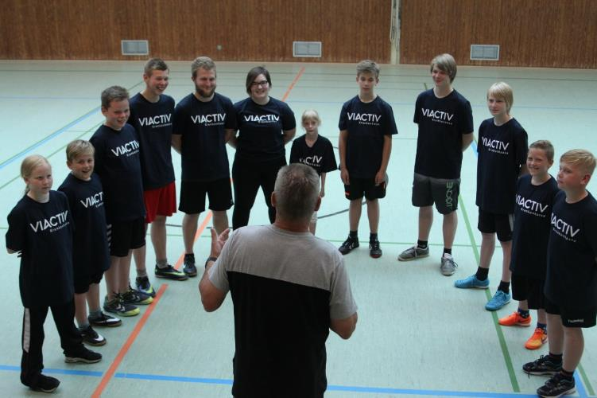
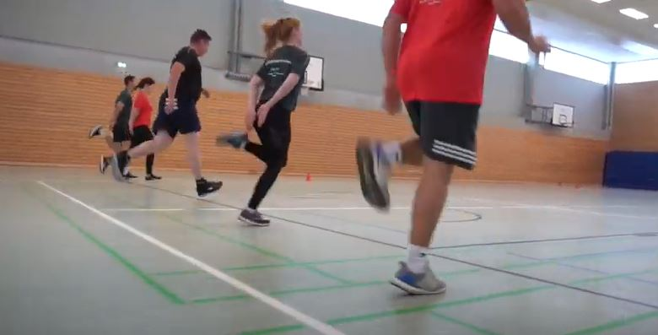
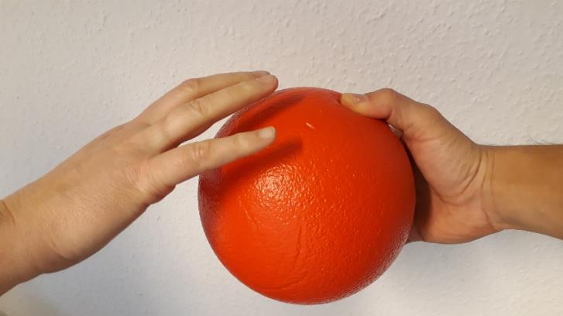
Sicherheits- und gesundheitsgerechter Ballsport
Warm-Up
Verfassung der Teilnehmenden
Gezieltes Vorbereiten
Notes:
Verfassung der Teilnehmenden: wie ist die Truppe drauf (Stimmung)? Wie ist die Gemütslage des Einzelnen? gibt es Befindlichkeiten/Vorbehalte/Kritik? Gab es besondere Vorkommnisse am Arbeitstag, die Einfluss auf das Ballspiel haben könnten (z.B. Frustabbau)?
Aufwärmen ist Pflicht: Den Körper und Kreislauf in die „Vor“belastung und in Schwung bringen, Betriebstemperatur erreichen (Muskeln erwärmen, Sehnen und Gelenke leicht strapazieren und somit elastischer und belastbarer machen), Sauerstoffversorgung verbessern, Trainingspuls erreichen, mentale Einstimmung; Bewegungsabläufe der bevorstehenden Haupteinheit einüben; 10 Minuten reichen
Auf bevorstehende Übungen und Bewegungsabläufe vorbereiten: Mit dem Bewegungsrepertoire vertraut machen. Ballsportarten verlangen eine Grundkenntnis und –fähigkeit an Technik. Das gilt für sämtliche Wurf-, Fang-, Schusstechniken usw.

Slide 16
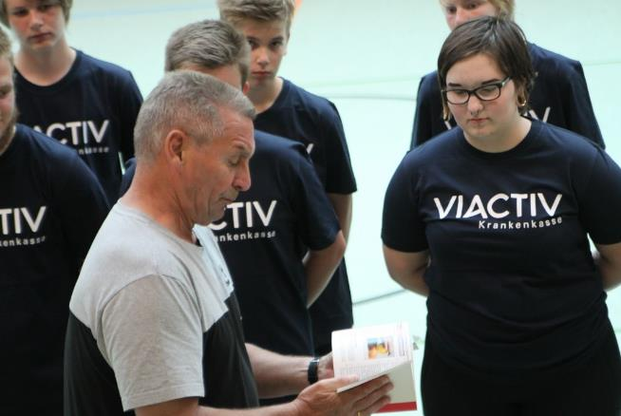
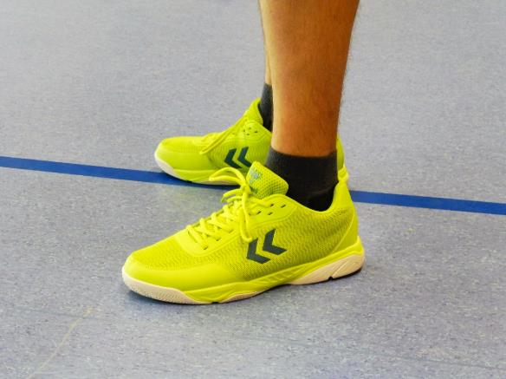
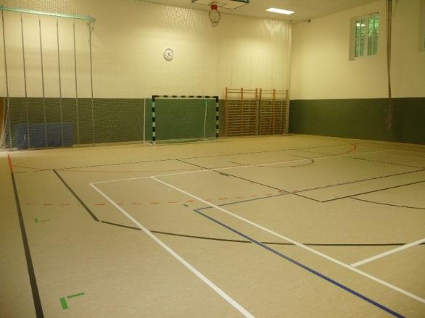
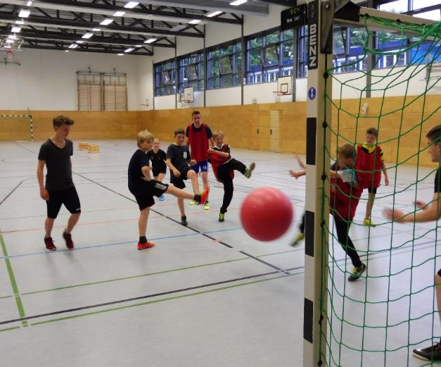
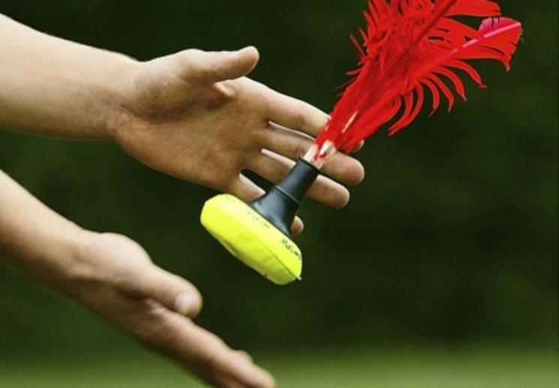
Sicherheits- und gesundheitsgerechter Ballsport
Fair Play/klare Kommunikation
Regeln/Ausrüstung
Trainingsstätte
Notes:
Fair Play Spielweise: Nicht nur in Gedanken, sondern auch klar kommunizieren vor Beginn der Einheit, dass regelwidriges Verhalten und insbesondere „hartes“ Einsteigen unerwünscht ist
Regeln/Sonderformen: zur Entschärfung des Spielbetriebs Regeln festlegen und diese allen Beteiligten klar machen; insbesondere modifizierte Regeln können auch den Einstieg für Beginner erleichtern, indem dadurch Spieltempo gedrosselt und körperbetonte Spielweisen vermieden werden
Passende Sportausrüstung: zweckmäßige Kleidung, Schuhe mit entsprechender Sohle (für Halle oder Rasenfläche), um schnelle Richtungswechsel und/oder Stopps zu ermöglichen; Geräte und Material auf sicherheitsrelevante Aspekte prüfen (lediglich Sichtprüfung), richtige Ballgröße (richtet sich nach Altersstufe)
Trainingsstätte: vor allem Untergrund, Boden (geeigneter Hallenboden bzw. Rasenfläche; insb. Stolperfallen); verfügbarer Platz/Raum; Lichtverhältnisse; Jahreszeit und Witterungsverhältnisse beachten (vorab Wetter checken, ob Einheit draußen sinnvoll ist)
„Nicht schon wieder Fußball!“ – Über alternative Ballsportarten nachdenken: Klassiker mal anders (bspw. Elefantenfußball, Mattenvolleyball, Basket- od. Fußballgolf); gänzlich neue Spielformen (bspw. Koordinative Spiel mit Luftballon, Inselball, Indiaca-Ballspiele)

Slide 17



Sicherheits- und gesundheitsgerechter Ballsport
Praxisorientierte Unterstützung: Stichpunkte Sicherheit
Notes:
Kompakte Infoschriften zum Thema Dienstsport, insbesondere zu den wiederkehrenden und aus UV-Sicht relevanten Themen Aufwärmen, Bewegung allgemein und Ballsport
Viele sicherheits- und gesundheitsrelevante Empfehlungen und Hinweise auf den Dienstsport der Feuerwehr zugeschnitten
StiSi „Ballsport“ in 2024 aktualisiert und angepasst
Zum kostenlosen Download auf unserer Homepage (Themenbereich B5)

Slide 18


Sicherheits- und gesundheitsgerechter Ballsport
Praxisorientierte Unterstützung: Stichpunkte Sicherheit
Notes:
Umfassende Informationen zum Thema Dienstsport, auch zum Thema Unfallverhütung → für Selbststudium geeignet; Leitfäden sind kostenlos beziehbar bei HFUK Nord

Slide 19
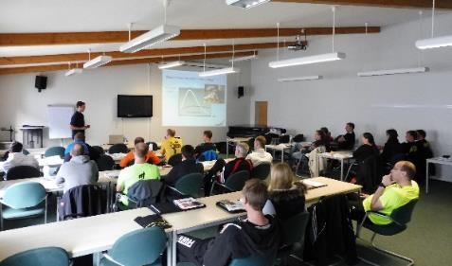
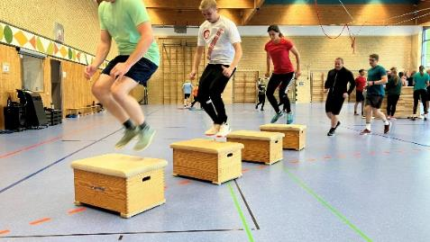
Sicherheits- und gesundheitsgerechter Ballsport
Ausbildung zum Sportbeauftragten/FitForFire-Trainer
für alle sportinteressierten Feuerwehrangehörigen
Theorie und Praxis des Dienstsports
Schwerpunkt u.a. Unfallverhütung im Dienstsport
dreitägige Ausbildung
Trappenkamp (Landesturnschule) und Güstrow (Landessportschule)
als Bildungsurlaub anerkannt
Notes:
Sport (Versicherte Tätigkeiten)
Unter welchen Voraussetzungen ist für die sportliche Ertüchtigung der Feuerwehrangehörigen Versicherungsschutz gegeben?
(Dienst)sport soll die Einsatzkräfte der Feuerwehr in die Lage versetzen, ihren Dienst ordnungsgemäß und ohne Gefahren für die eigene Gesundheit oder das Leben ausüben zu können (durch Stärkung der Fitnessreserven). Der Dienstsport unterscheidet sich damit vom sonst üblichen Betriebssport, der im Wesentlichen auf den Ausgleich zur täglichen Arbeitsbelastung abstellt.
Regelmäßige sportliche Betätigung führt erfahrungsgemäß zur Erhaltung und Steigerung der körperlichen Leistungsfähigkeit und Fitness. Wichtig ist, dass der Dienstsport in organisierter Form von der Feuerwehr durchgeführt wird, nicht der Erzielung von sportlichen Höchstleistungen dient, die Übungen im weiteren Sinne Bezug auf den Feuerwehrdienst nehmen und unter der fachlichen Aufsicht eines (Sport)übungsleiters steht.

Slide 20
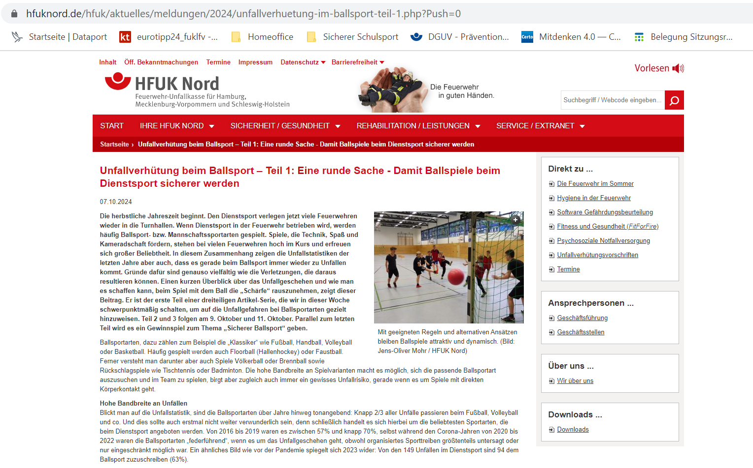
Sicherheits- und gesundheitsgerechter Ballsport
dreiteilige Artikelserie „Unfallverhütung beim Ballsport“
Homepage HFUK Nord im Oktober 2024 (Archiv)
Überblick Unfallzahlen
Vorteile des Ballsports
geeignete Präventionsmaßnahmen
Übungs- und Spielvorschläge
Interview mit Landesfachwart Feuerwehrsport LFV S-H
Notes:
Einsendungen der TN: good practice (zwei Beispiele)
Gute Ideen werden mit Ball-Sets belohnt und Übungsgut auf Online-Portal „dss“ veröffentlicht und somit weiteren Interessenten bereitgestellt
Falls Sport wichtig ist, aber eben kein Ballsport, dann habe ich eine Empfehlung:
https://www.youtube.com/watch?v=5ZPy577bmiQ
(Adam Rose: maybe the gym isn´t für me…)

Slide 21
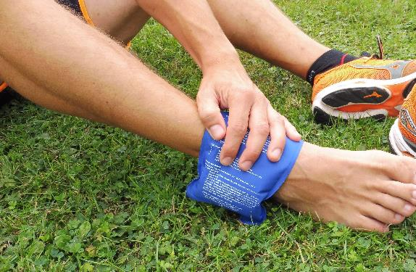
Exkurs: Erste Hilfe-Maßnahme bei Verletzung
Wenn es „knacks“ gemacht hat
→ PECH-Regel anwenden!
PAUSE: Training sofort abbrechen, Körperteil ruhigstellen, nicht weiter belasten!
EIS: sofortige Kühlung, z.B. mit Kühl-Akku oder Eisbeuteln.
Keinen direkten Kontakt des Eises zur Hautoberfläche!
Wenn kein Eis zur Hand, kalte Umschläge oder fließendes kaltes Wasser!
COMPRESSION: Druckverband. Damit verletzte Stelle nicht so stark anschwillt,
kann mittel einer Bandage Druckverband angelegt werden.
Darf auf keinen Fall zu eng sitzen, da sonst Blutzirkulation behindert wird.
Tritt eine weißlich-bläuliche Verfärbung ein, muss Verband sofort gelockert werden!
HOCHLAGERN: Hochlagern des verletzten Körperteils, etwa auf Herzniveau,
um zusätzlich Schwellung vorzubeugen!
Notes:
PECH-Regel bei Akutfällen eine bewährte Sofortmaßnahme
anzuwenden bei Prellungen, Blutergüssen, Zerrungen, Gelenkverletzungen (nicht mehr belasten und Arzt aufsuchen), Risse von Bändern und Muskelfasern (und sofort Arzt aufsuchen); auf keinen Fall Brüche kühlen bzw. PECH anwenden
Unabhängig von der Art der Verletzung, gehen Sportverletzungen oftmals mit Schmerzen einher (Einblutung ins Gewebe→ Bereich schwillt an, Bewegungseinschränkungen und Kräfteverlust können folgen)
Vor Ort muss keine genaue Diagnose der Verletzung von den Beteiligten stattfinden, sondern vor allem eine rasche Sofortmaßnahme/Erstversorgung (PECH) angewendet und Arzt aufgesucht werden

Slide 22
Vielen Dank
für Ihre Aufmerksamkeit.

